Slide 1
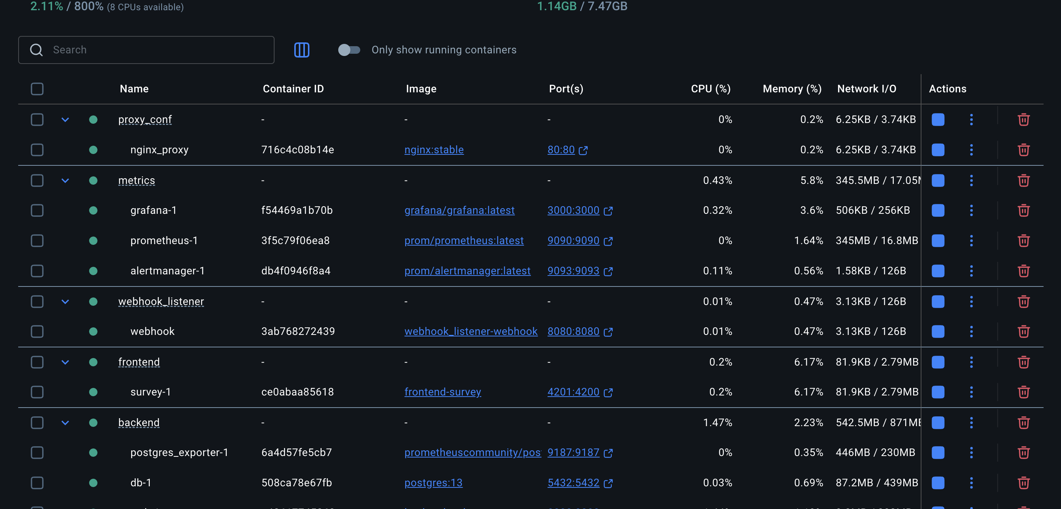
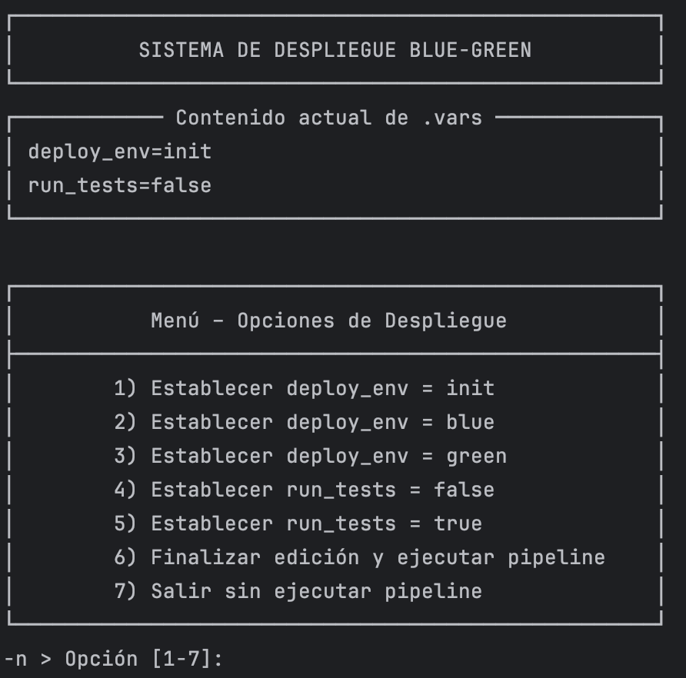
SISTEMA DE DESPLIEGUE CONTINUO
Yeray Lois Sánchez
David Gonçalves Álvarez
TRABAJO TUTELADO AII

Slide 2


CÓDIGO

Slide 3
OBJETIVOS
MINIMIZAR LAS INTERRUPCIONES EN UN SERVICIO
AUTOMATIZAR EL DESPLIEGUE DE SISTEMAS DE FALLBACK
FACILITAR LA REALIZACIÓN DE PRUEBAS

Slide 4
ARQUITECTURA
OBJETIVOS
Minimizar las interrupciones en un servicio
Automatizar el despliegue de sistemas de remplazo
Facilitar la realización de pruebas

Slide 5
INICIO DE LA APP

Slide 6
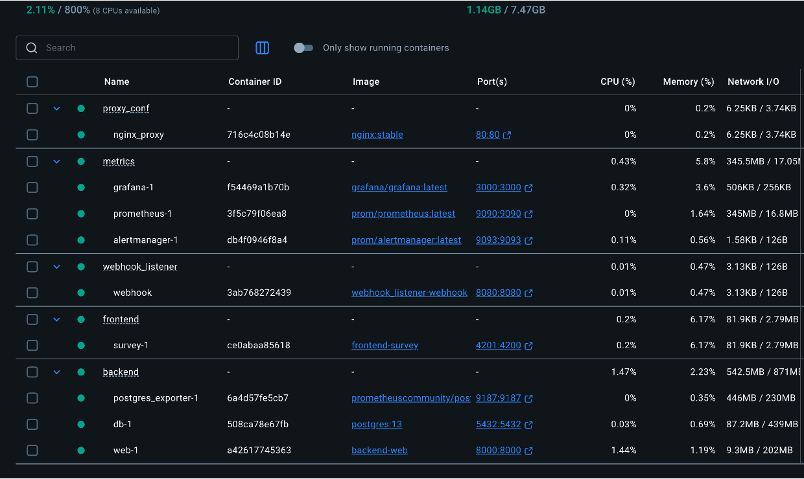
DESPLIEGUE BLUE

Slide 7
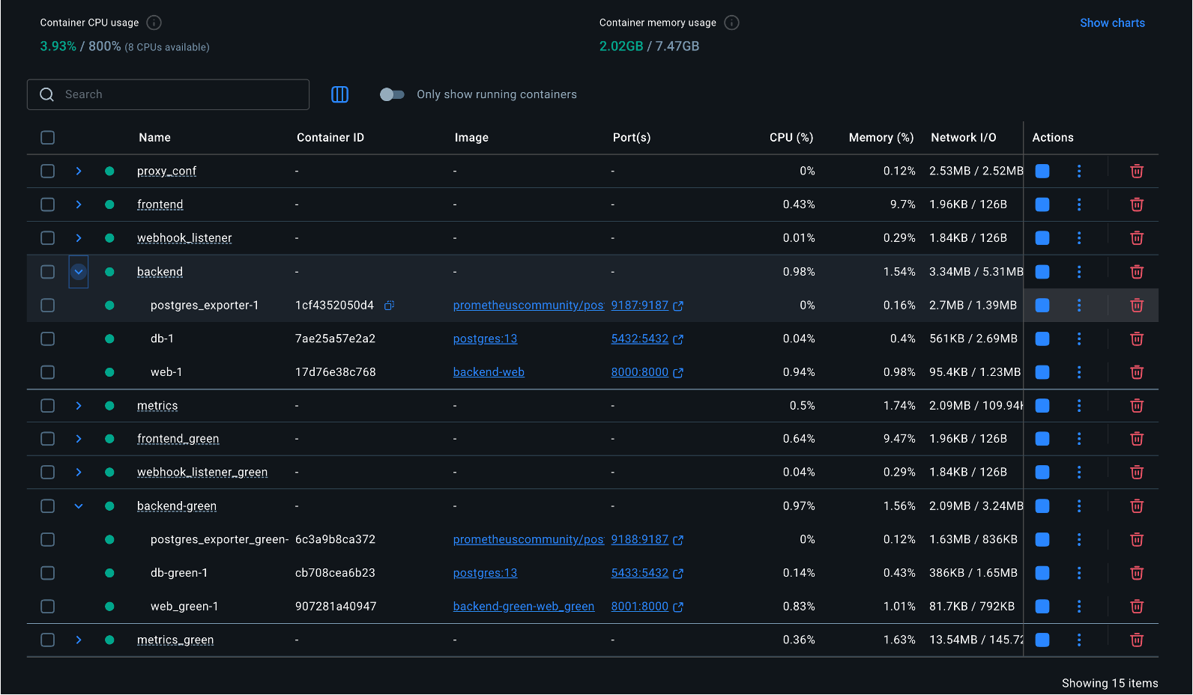
DESPLIEGUE GREEN

Slide 8

APLICACIÓN

Slide 9
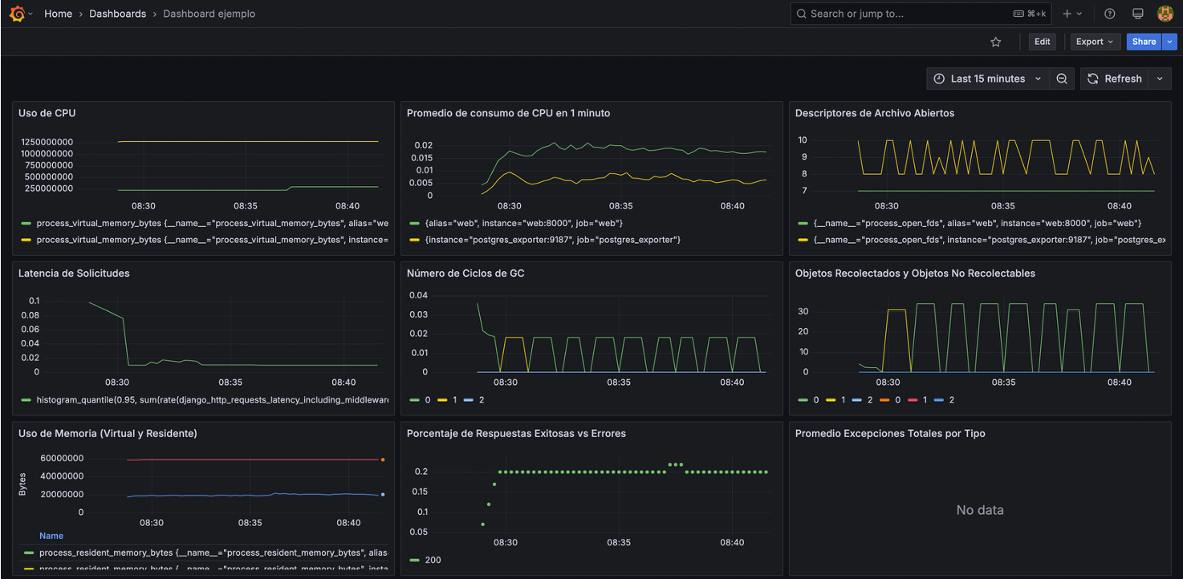
MONITORIZACIÓN

Slide 10
FUTURAS MEJORAS A IMPLEMENTAR
AÑADIR TESTS AUTOMATIZADOS PARA IMPLEMENTAR INTEGRACIÓN CONTINUA (CI).
AMPLIAR EL SOPORTE A MÁS DISTRIBUCIONES (ACTUALMENTE SOLO DISPONIBLE PARA MACOS Y UBUNTU).
OPTIMIZAR EL ESPACIO OCUPADO POR LOS CONTENEDORES PARA MEJORAR LA EFICIENCIA.

Slide 11
SISTEMA DE DESPLIEGUE CONTINUO
Yeray Lois Sánchez
David Gonçalves Álvarez
TRABAJO TUTELADO AII

